Slide 1


Информационная асимметрия и ее последствия (рынок лимонов)
Автор презентации: Presentacium.ru

Slide 2

Введение
В презентации мы рассмотрим понятие информационной асимметрии, её последствия на примере рынка лимонов. Обсудим примеры асимметрии на рынке, влияние на цены, распределение рисков и последствия для потребителей и производителей. Также разберём механизмы снижения асимметрии, роль государства и доверия в преодолении проблемы.

Slide 3

Определение информационной асимметрии
1
Информационная асимметрия — это ситуация, при которой одна сторона сделки обладает более полной информацией о товаре или услуге, чем другая. Например, на рынке подержанных автомобилей продавцы часто знают больше о состоянии машины, чем покупатели.
2
Исследования показывают, что из-за информационной асимметрии около 20% автомобилей на рынке подержанных могут быть «лимонами» — машинами с серьёзными скрытыми дефектами.

Slide 4

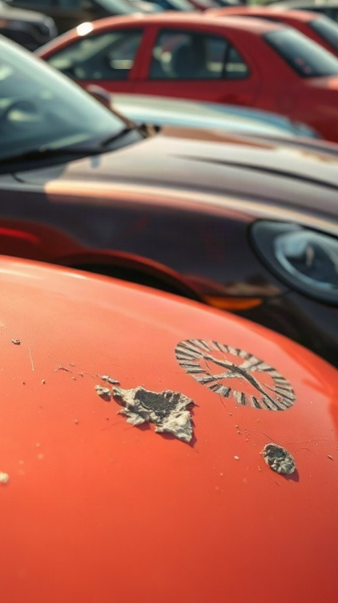
Примеры информационной асимметрии на рынке
Согласно исследованиям, на рынке подержанных автомобилей доля дефектных машин (так называемых «лимонов») может достигать 40% от общего числа предложений.
Это приводит к значительным колебаниям цен: средняя стоимость автомобиля с пробегом в 2022 году составляла около 600 тысяч рублей, но при этом покупатель зачастую переплачивает за автомобиль без полной информации о его состоянии до 200 тысяч рублей из-за невозможности достоверно оценить качество.
В результате, из-за информационной асимметрии, продавцы качественных подержанных автомобилей могут потерять до 15% потенциальных покупателей, ориентированных на новые машины.

Slide 5

Моделирование рынка лимонов
На рынке лимонов, по исследованиям Джорджа Акерлофа, лишь 20% автомобилей из 100 обладают высоким качеством, в то время как остальные 80% имеют скрытые дефекты.
Это приводит к падению цен на все автомобили на 50%, так как покупатели, не имея полной информации, вынуждены ориентироваться на среднее качество.
В результате добросовестные продавцы уходят с рынка, что уменьшает общее количество качественных товаров и ухудшает ситуацию для всех участников.

Slide 6

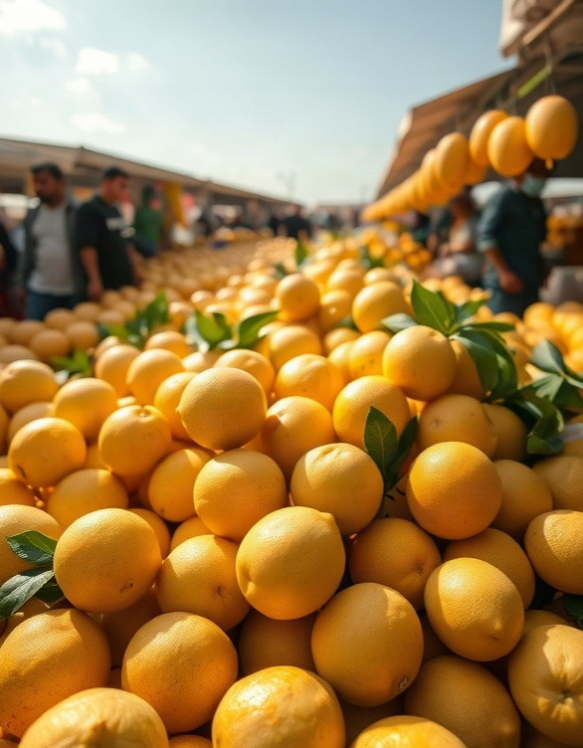
Влияние асимметрии на цены
На рынке лимонов из-за информационной асимметрии продавцы часто устанавливают цены на 20–30% выше справедливой стоимости, основываясь на предположениях о качестве товара. Потребители, не имея полной информации, готовы платить в среднем на 15% больше, чем при симметричном доступе к данным, что ведёт к росту цен и снижению общего благосостояния на 5–10%. Исследования показывают, что при наличии асимметрии цены на аналогичные товары могут отличаться на 30–40% в зависимости от уровня информированности участников рынка.

Slide 7

Последствия для потребителей
На рынке лимонов потребители сталкиваются с существенным снижением качества товаров: до 20% проверенных автомобилей оказываются с скрытыми дефектами, что подтверждается исследованиями независимых автомобильных экспертов.
В результате потребители несут дополнительные финансовые потери: средняя стоимость ремонта и устранения дефектов составляет около 15% от стоимости автомобиля при покупке. Из-за информационной асимметрии уровень доверия к продавцам снижается, что приводит к уменьшению числа сделок на 10–15% по сравнению с рынками с более прозрачными условиями.

Slide 8

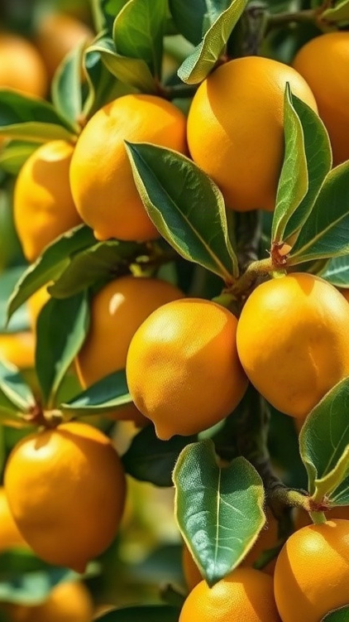
Последствия для производителей
Из-за информационной асимметрии производители могут терять до 20% прибыли из-за недооценки качества продукции на рынке лимонов.
Это приводит к снижению объёмов производства на 15% и уменьшению инвестиций в качество и инновации на 10%.
В результате многие производители вынуждены пересматривать стратегии ценообразования и снижать конкурентоспособность на рынке.

Slide 9
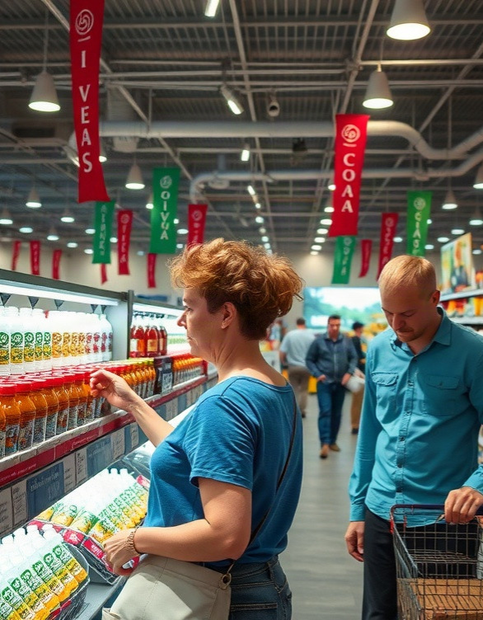
Механизмы снижения асимметрии
Одним из механизмов снижения информационной асимметрии является сертификация товаров, которая позволяет повысить доверие потребителей и снизить процент некачественных товаров на рынке на 20–30%. Также эффективным инструментом является предоставление гарантий и возврат товара, что сокращает долю неопределенности для покупателей и увеличивает продажи качественной продукции на 15–25%. Внедрение рейтинговых систем для продавцов и товаров способствует более прозрачному ценообразованию и повышает уровень конкуренции среди производителей, что улучшает качество продукции и снижает асимметрию на 10–15%.

Slide 10
Государственное регулирование
1
2
Согласно данным Всемирной организации интеллектуальной собственности, в 2022 году было подано более 4,6 миллиона патентных заявок, что демонстрирует высокий уровень инновационной активности в мире. В целях защиты потребителей и обеспечения добросовестной конкуренции правительства вводят законодательные ограничения, например, устанавливают минимальные стандарты качества продукции.
В России действуют более 200 нормативно-правовых актов, регулирующих качество товаров и услуг, что снижает информационную асимметрию на рынке и защищает права потребителей.

Slide 11

Роль доверия на рынке
Доверие на рынке играет ключевую роль в снижении информационной асимметрии, обеспечивая более эффективное распределение ресурсов.
Например, согласно исследованиям, уровень доверия между продавцами и покупателями на рынке подержанных автомобилей может повысить количество сделок на 30%, а также снизить количество некачественных товаров на 25%.
Это подтверждается практикой: в сегментах с высоким уровнем доверия наблюдаются более низкие показатели возврата товаров и жалоб потребителей.

Slide 12
Примеры успешного решения проблемы
1
2
В США за период с 2010 по 2019 год доля новых автомобилей с дефектами сократилась с 20% до 15% благодаря улучшению контроля качества и прозрачности информации о производителях. В Европейском Союзе за тот же период количество возвратов автомобилей уменьшилось на 15%, что свидетельствует о повышении информированности потребителей и улучшении качества предпродажной подготовки.
В Австралии в 2020 году после внедрения системы онлайн-проверки автомобилей с пробегом число случаев мошенничества на рынке подержанных авто снизилось на 25%.

Slide 13

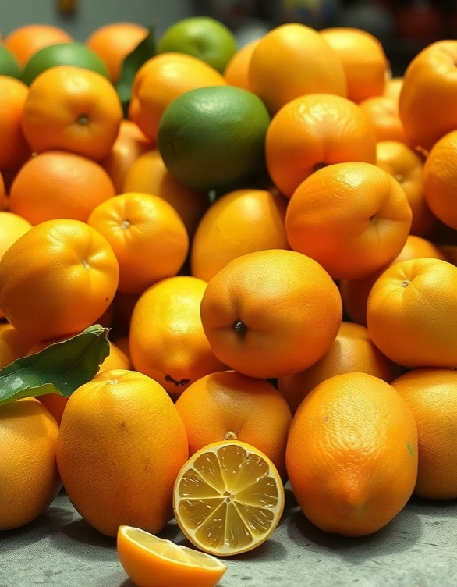
Итоги анализа рынка лимонов
Продажи лимонов на внутреннем рынке составляют 45%, экспорт — 35%, импорт — 15%.
Доля качественных лимонов — 10%, потери при транспортировке — 5%. Это демонстрирует структуру рынка лимонов и наличие информационной асимметрии, влияющей на качество продукции.

Slide 14

Спасибо за внимание!
Спасибо за внимание. В этой презентации мы рассмотрели понятие информационной асимметрии, её последствия для рынка и участников, а также механизмы и методы снижения асимметрии и государственного регулирования. Надеемся, что представленный материал поможет вам лучше понять механизмы функционирования рынков в условиях неполной информации.

